Slide 1
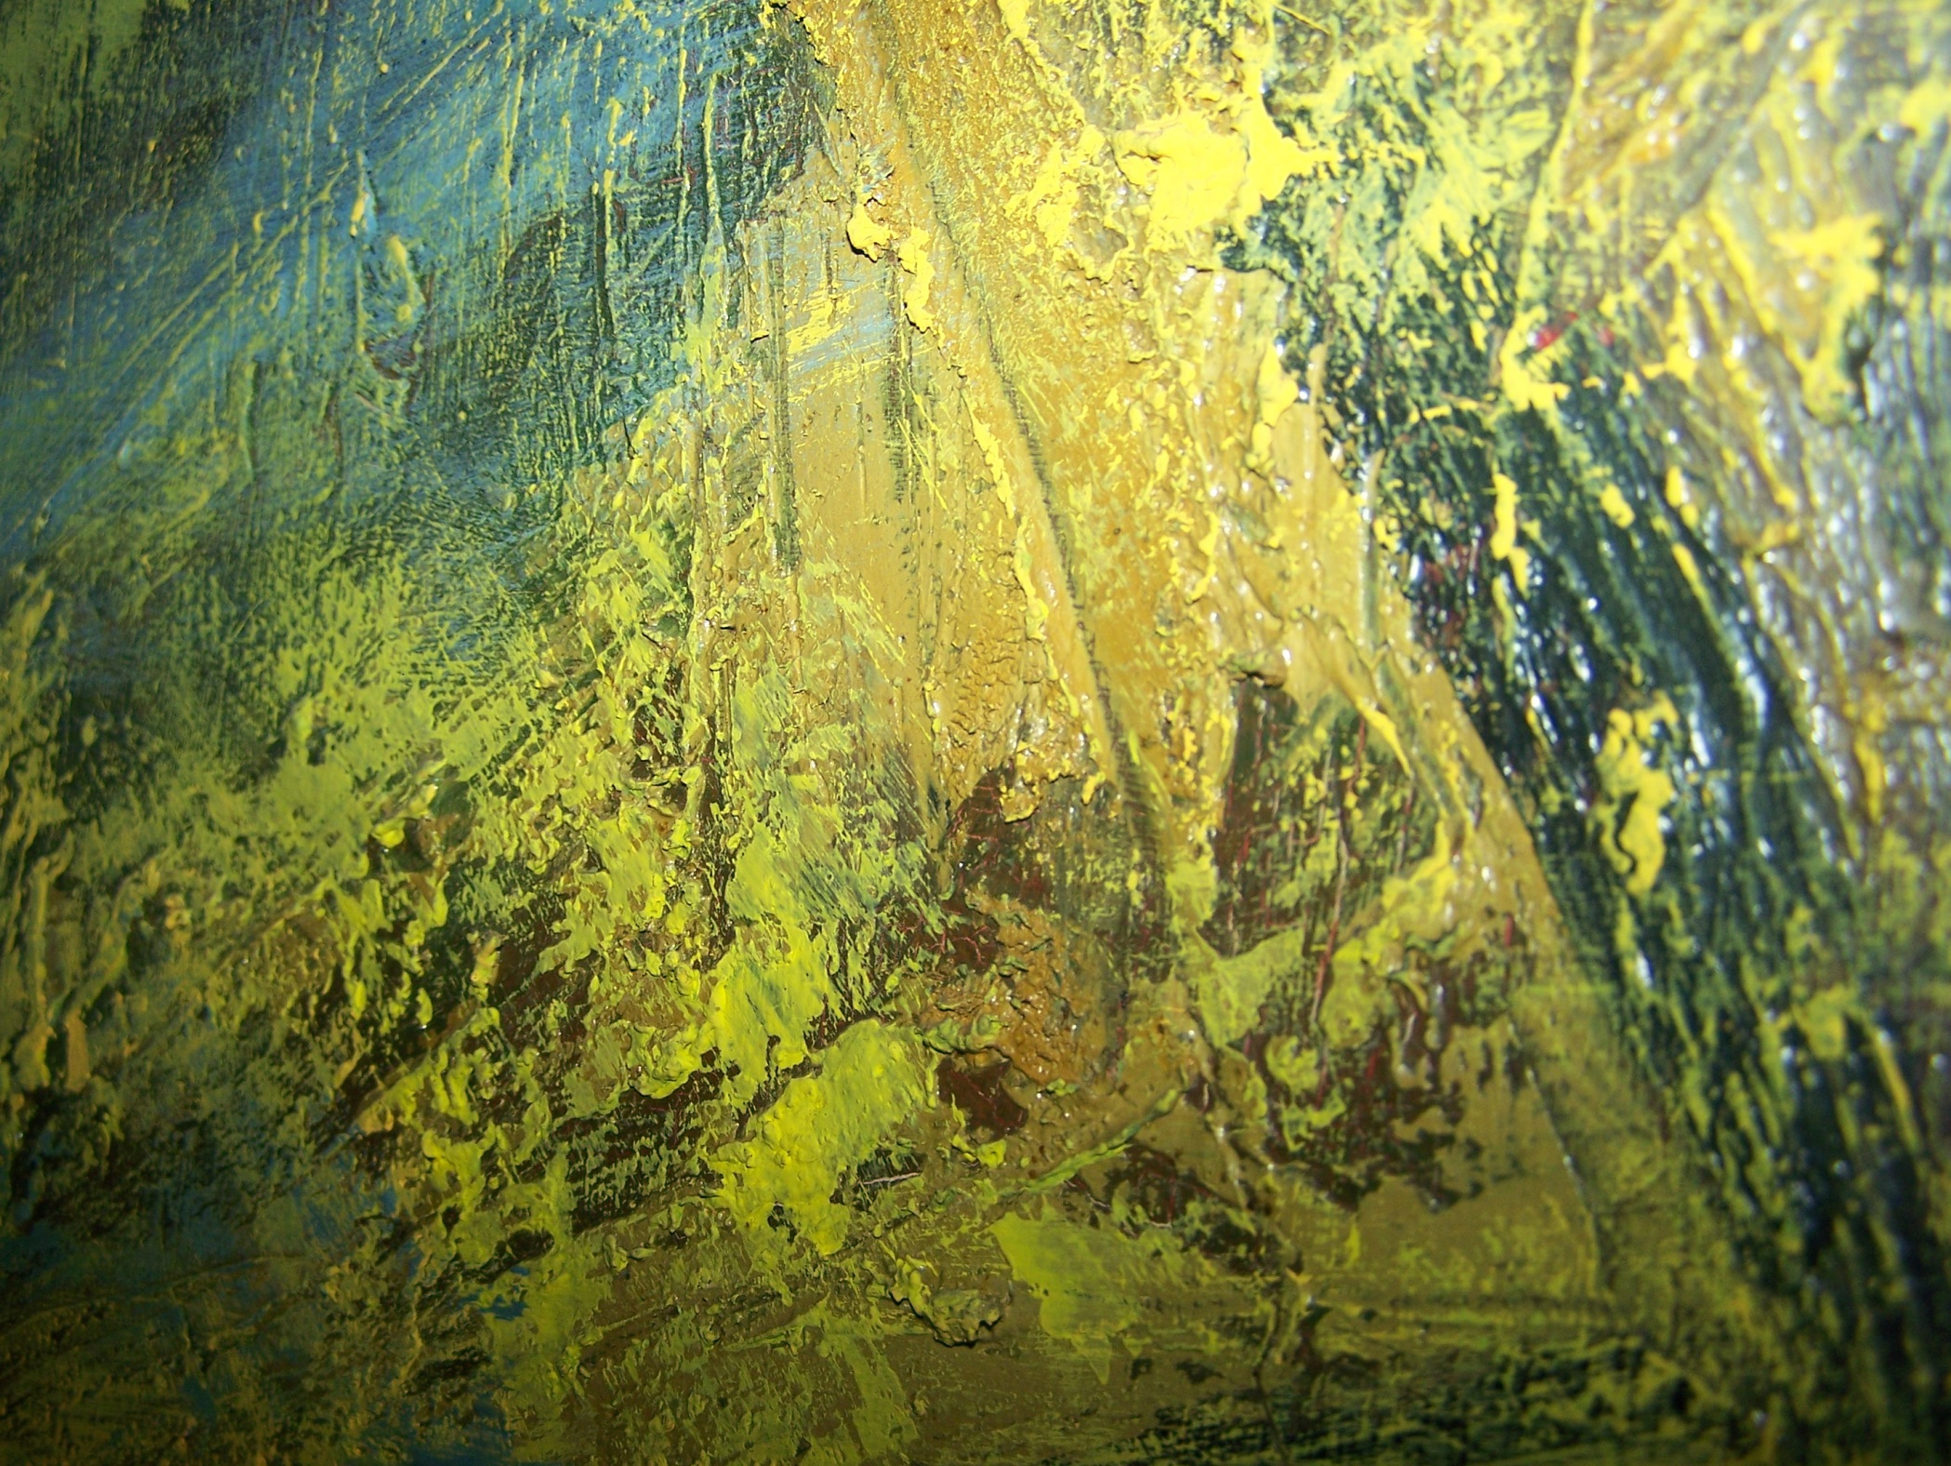


 |  |  | Obchodní akademie a Střední odborná škola, gen. F. Fajtla, Louny, p. o., Osvoboditelů 380, Louny
Číslo projektu | CZ.1.07/1.5.00/34.0052 | Číslo sady |  | 27 |  | Číslo DUM | 3.2._27_15
Předmět | Odborné kreslení
Tematický okruh | Grafické techniky 3
Název materiálu | Odborné kreslení
Autor | Zuzana Koděrová
Datum tvorby | 5. 1. 2014 | Ročník |  |  | ARR 1
Anotace Žáci jsou v prezentaci seznámeni se základními grafickými technikami, názvoslovím, odbornými termíny grafiky.
Metodický pokyn: prezentace, výklad s pracovním listem pro žáky cílová skupina žáků: 16 – 19 let
Autorem materiálu a všech jeho částí, není-li uvedeno jinak, je Zuzana Koděrová.
Dostupné z Metodického portálu www.rvp.cz, ISSN: 1802-4785. Provozuje Národní ústav pro vzdělávání, školské poradenské zařízení a zařízení pro další vzdělávání pedagogických pracovníků (NÚV).“
©c.zuk
©c.zuk

Slide 2

Grafické techniky 3
©c.zuk

Slide 3
1. Tisk z plochy
Umělecké techniky:
1. Litografie na kameni
Zdokonalena v roce 1796 – Alois Senefelder.
Oblíbená technika dodnes (malíři Josef Mánes, Adolf Born…)
Používá se litografický kámen ze solenhofeského vápence (žlutavý, našedlý)
Polije se vodou a brusným papírem se měkce zazrní.
Kresba se pořizuje litografickou křídou, štětcem, perem, litografickou tuší.
Korektura se škrábe kulatou, plochou ryjkou,
nebo škrabkou.
Kresba se zaleptá kyselinou dusičnou s arabskou
gumou (klovatina) = chemická příprava kamene.
©c.zuk
©c.zuk

Slide 4

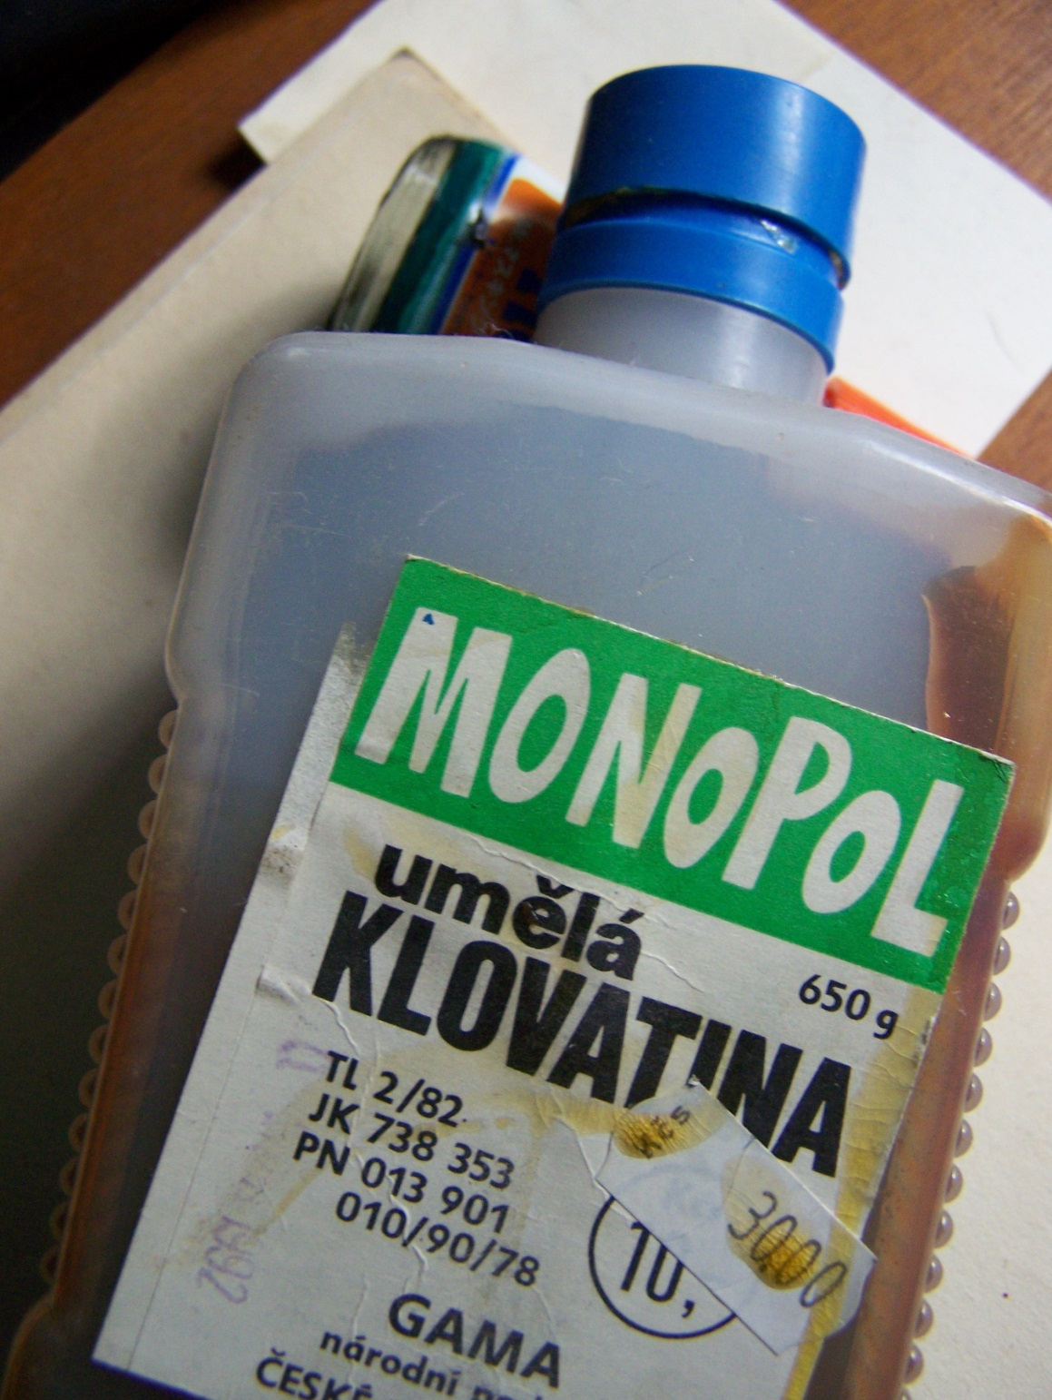
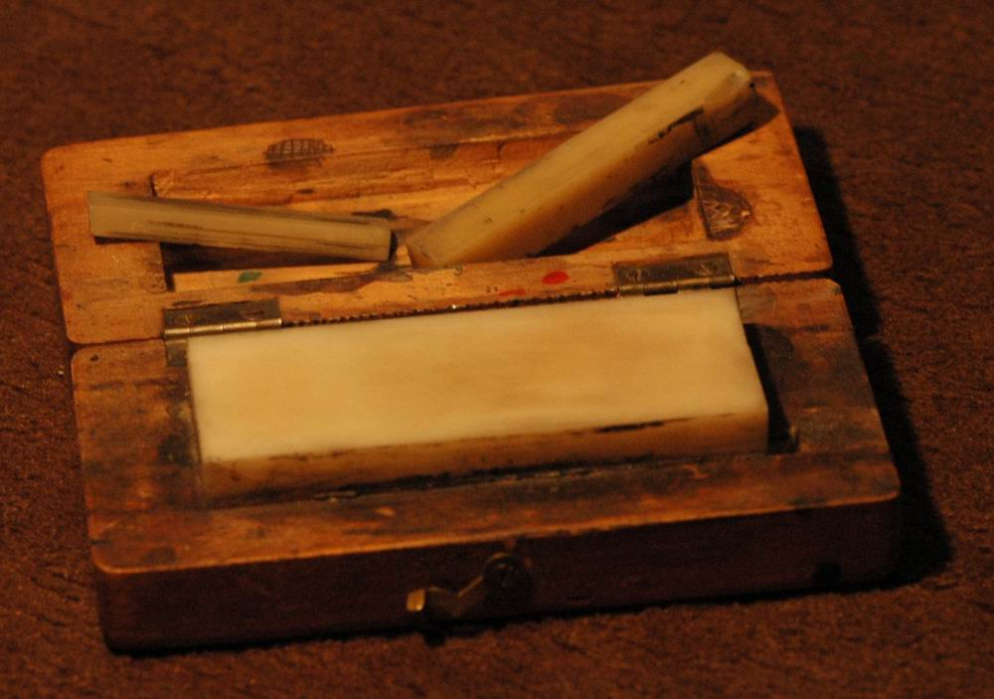
Arkansasský kámen muzeum Rogers
)podobná barva, nepoužíval se ale na litografii.
Archiv autora
Archiv autora
©c.zuk

Slide 5
Schéma litografického lisu:
Archiv autora
©c.zuk
šroub pro přidání tlaku
litografický
kámen
tříč
karton
pojízdná deska
papír
válec
stůl
klika
©c.zuk

Slide 6
Mastnota kresby odpuzuje vodu při tisku, barva se tedy nanese válcem jen na kresbu, na kámen se nechytá.
Kyselinou octovou, nebo citronovou se opravuje kresba při tisku, opravená se znovu zaleptá.
Konečná kresba se naválí barvou, kámen se položí na papír, na něj karton
a protáhne se za velkého tlaku
litografickým tříčovým lisem (válec cca. 1m
dlouhý).
©c.zuk

Slide 7
2. Autografie
Kresba autografickým inkoustem, litografickou tuší,
křídou na přetiskový papír.
Papír se natře teplým škrobem.
Kresba jen na škrobenou stranu v pozitivu.
Při přetlaku na kámen se automaticky kresba otočí
přetiskem.
Přetiskový papír se vlhčí, přetisk se opakuje v litografickém lisu několikrát.
©c.zuk

Slide 8
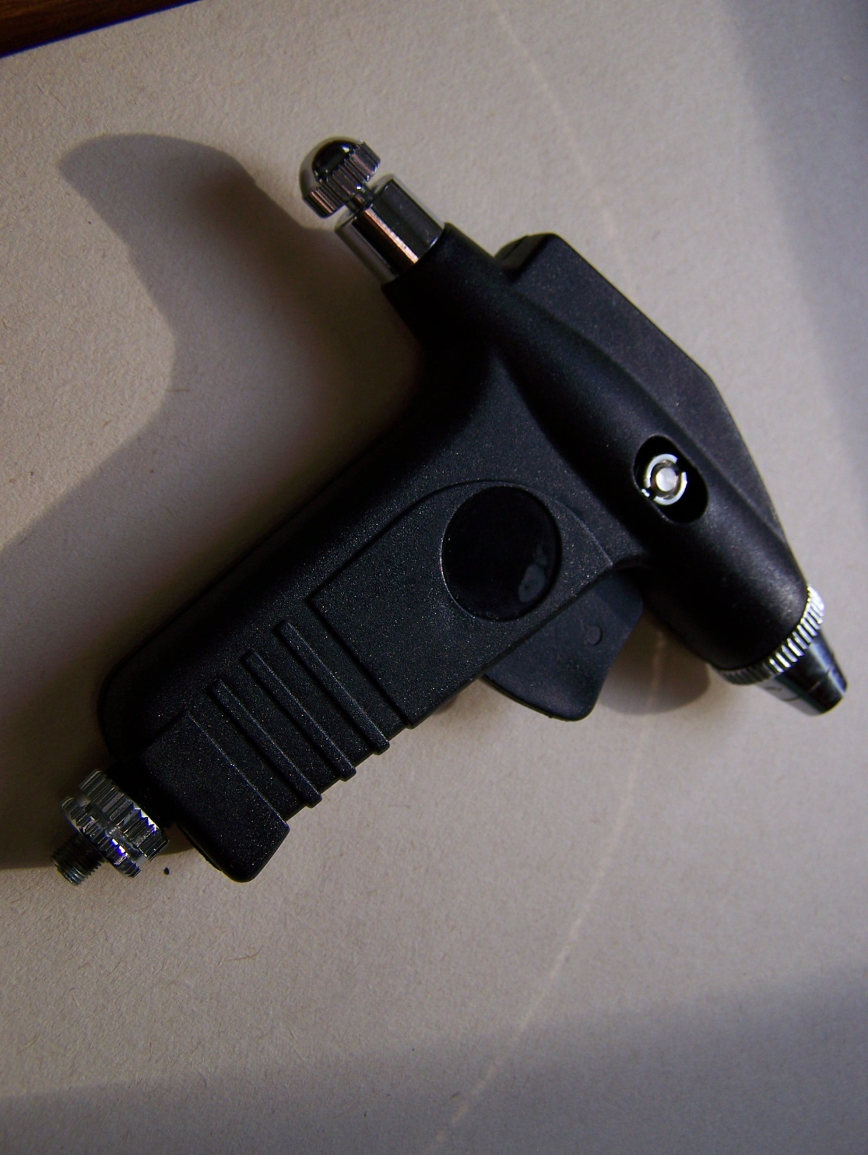
3. Stříkání
Kresba křídou na kameni se doplňuje stříkáním.
Používá se při tisku plakátů.
Stříká se pistolemi, nebo se barva kartáčuje přes síto litografickou
tuší.
Archiv autora
©c.zuk

Slide 9
4. Akvatinta na litografickém kameni
Kresba se přenese na kámen, bílá místa se zakrývají arabskou
gumou.
Po zaschnutí se nastříká po celé ploše litografickou tuší.
Další místa vykrýváme arabskou gumou.
Postup je stejný do vzniku největších stínů.
Den tuš schne, omyje se guma, zůstane jen kresba tuší přímo
na kameni.
Kresba se opravuje škrabkou.
©c.zuk
©c.zuk

Slide 10
5. Lavírování
Povrch kamene se preparuje emulzí (vosk, soda a voda – vše za tepla).
Na suchý kámen se kresba nakreslí litografickou tuší
(ředí se destilovanou vodou).
Kresba se doplňuje křídou a korektura se škrábe škrabkami.
6. Škrábání do asfaltu
Povrch kamene pokryje asfaltový kryt, schne hodiny!
Kresba se vyškrabuje škrabkami.
Polotóny se zrní brusným papírem.
7. Sítotisk
©c.zuk

Slide 11
Pracovní list
Vytvoř obraz technikou: škrábání do vosku - tuš
Pracuj na formát A3
Téma – „ZÁTIŠÍ“ motiv obrazu si vyber sám/sama, (můžeš použít i jakoukoli předlohu zátiší).
Navoskuj jednobarevně, maximálně dvoubarevně
čtvrtku, přetři celou plochu černou tuší.
Škrábáním se pokus napodobit grafickou techniku
(škrábání do asfaltu) tak, že křížením, zeslabováním
a zesilováním přítlaku docílíš stínování předmětů v zátiší.
Archiv autora
©c.zuk
©c.zuk

Slide 12

Použitá literatura
[1] archiv autora, KODĚROVÁ, Zuzana. : fotografie: galerie © c.zuk 2000-2014
Autorem fotografií, není-li uvedeno jinak, je Zuzana Koděrová. Autor
(Zuzana Koděrová) souhlasí s jejich zveřejněním na Metodickém portálu.
©c.zuk

